Slide 1
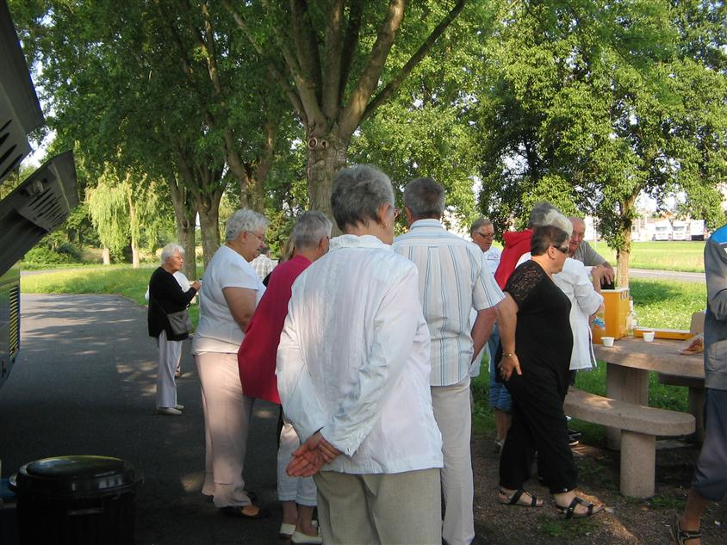
LA PAUSE DU MATIN
Notes:
!

Slide 2
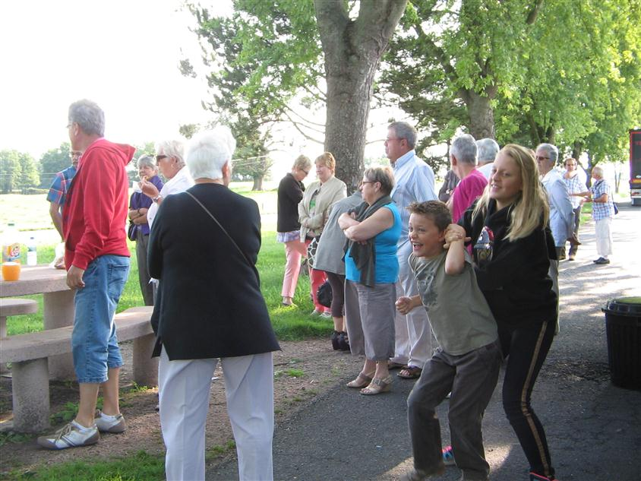
Il fait frais, mais la bonne humeur est de rigueur et le café est bien chaud

Slide 3
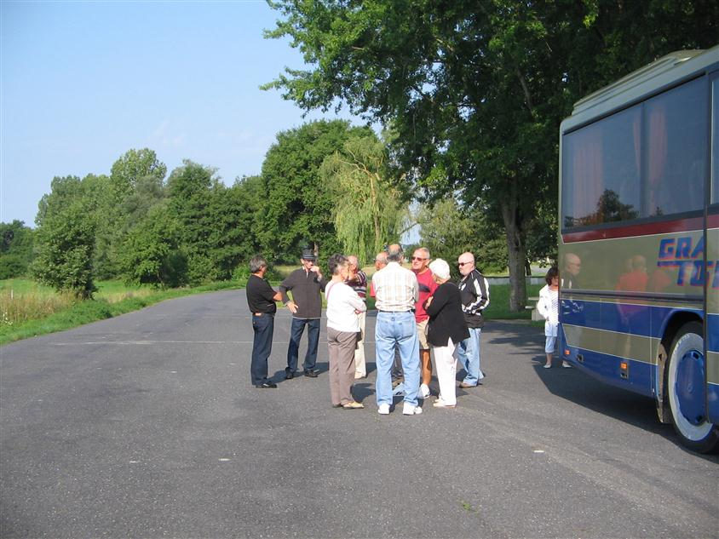

Slide 4
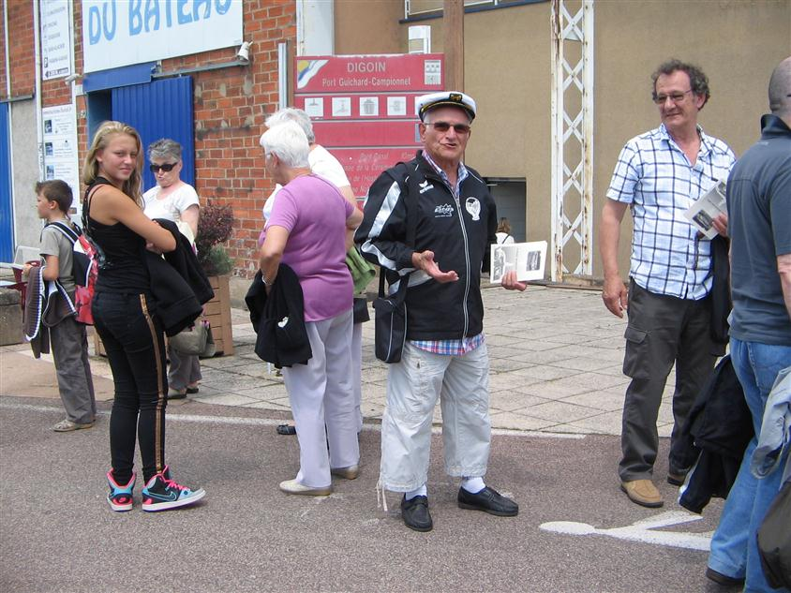
LA CROISIERE !
Rassurez-vous ce n’est pas Robert le capitaine du bateau !

Slide 5
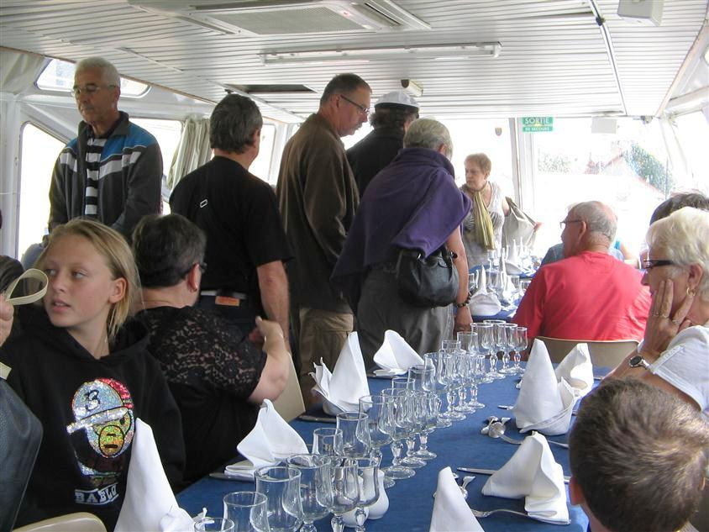

Slide 6
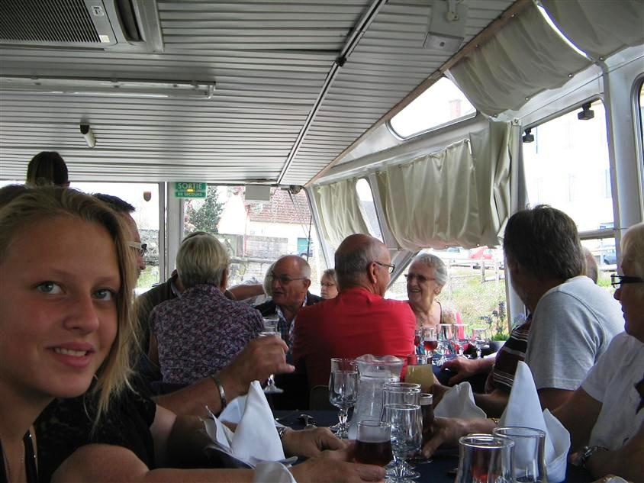

Slide 7
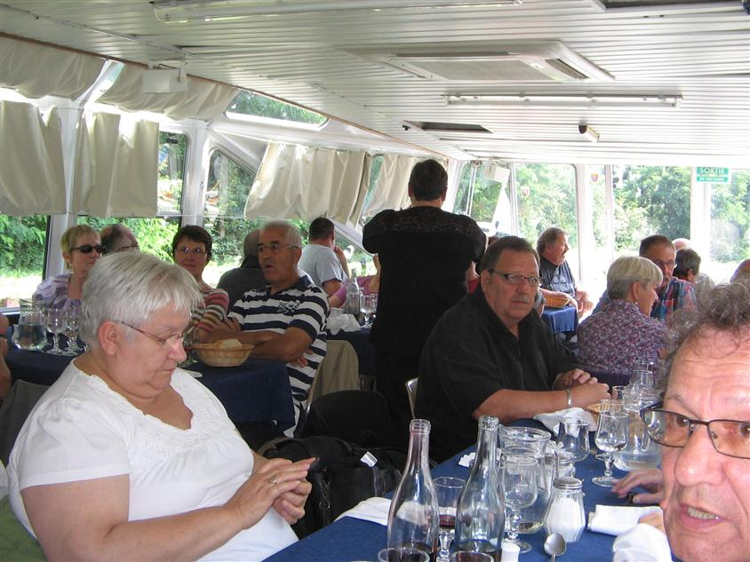

Slide 8
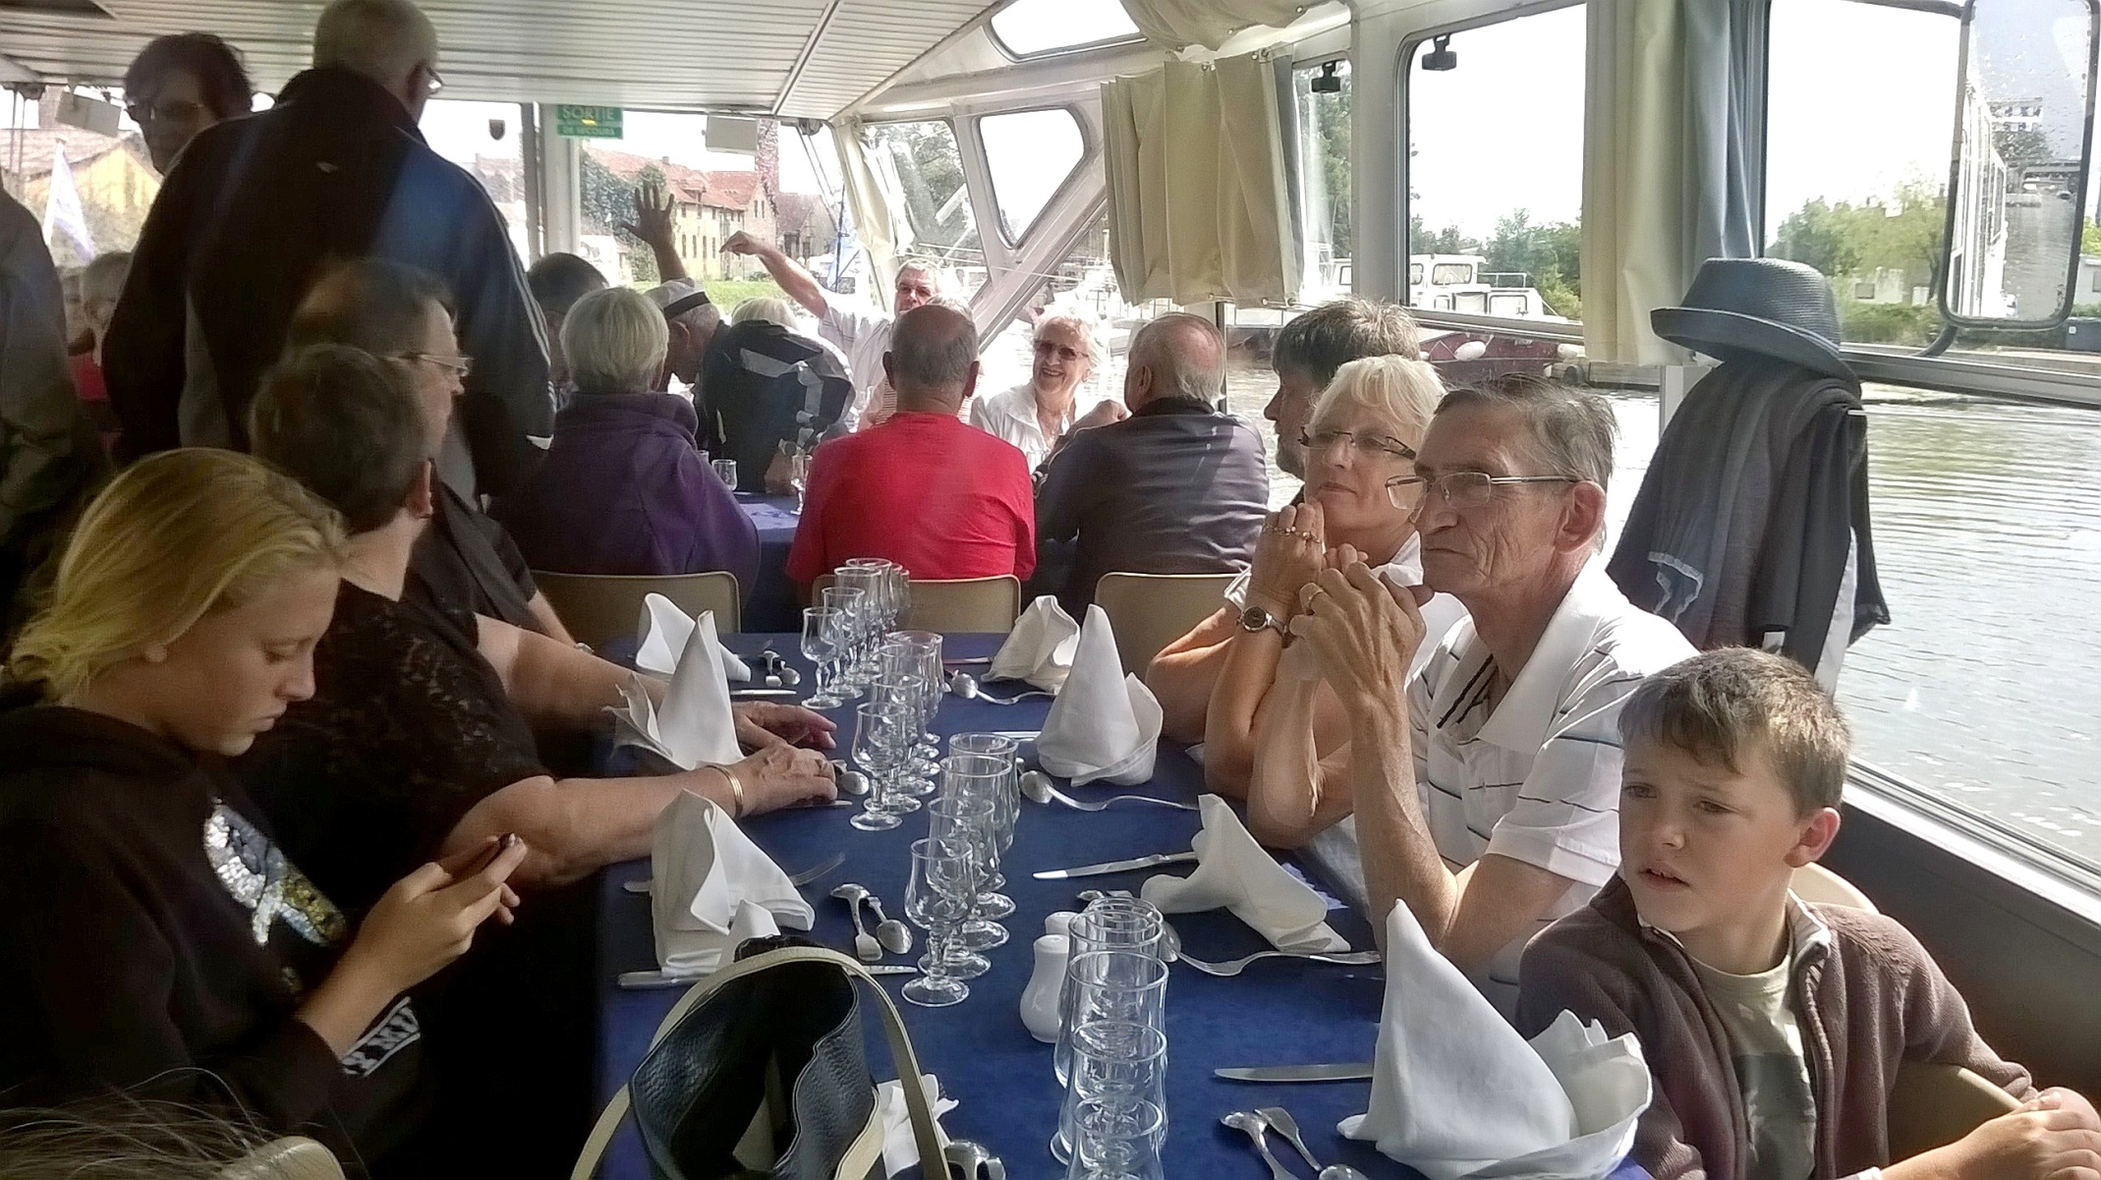

Slide 9
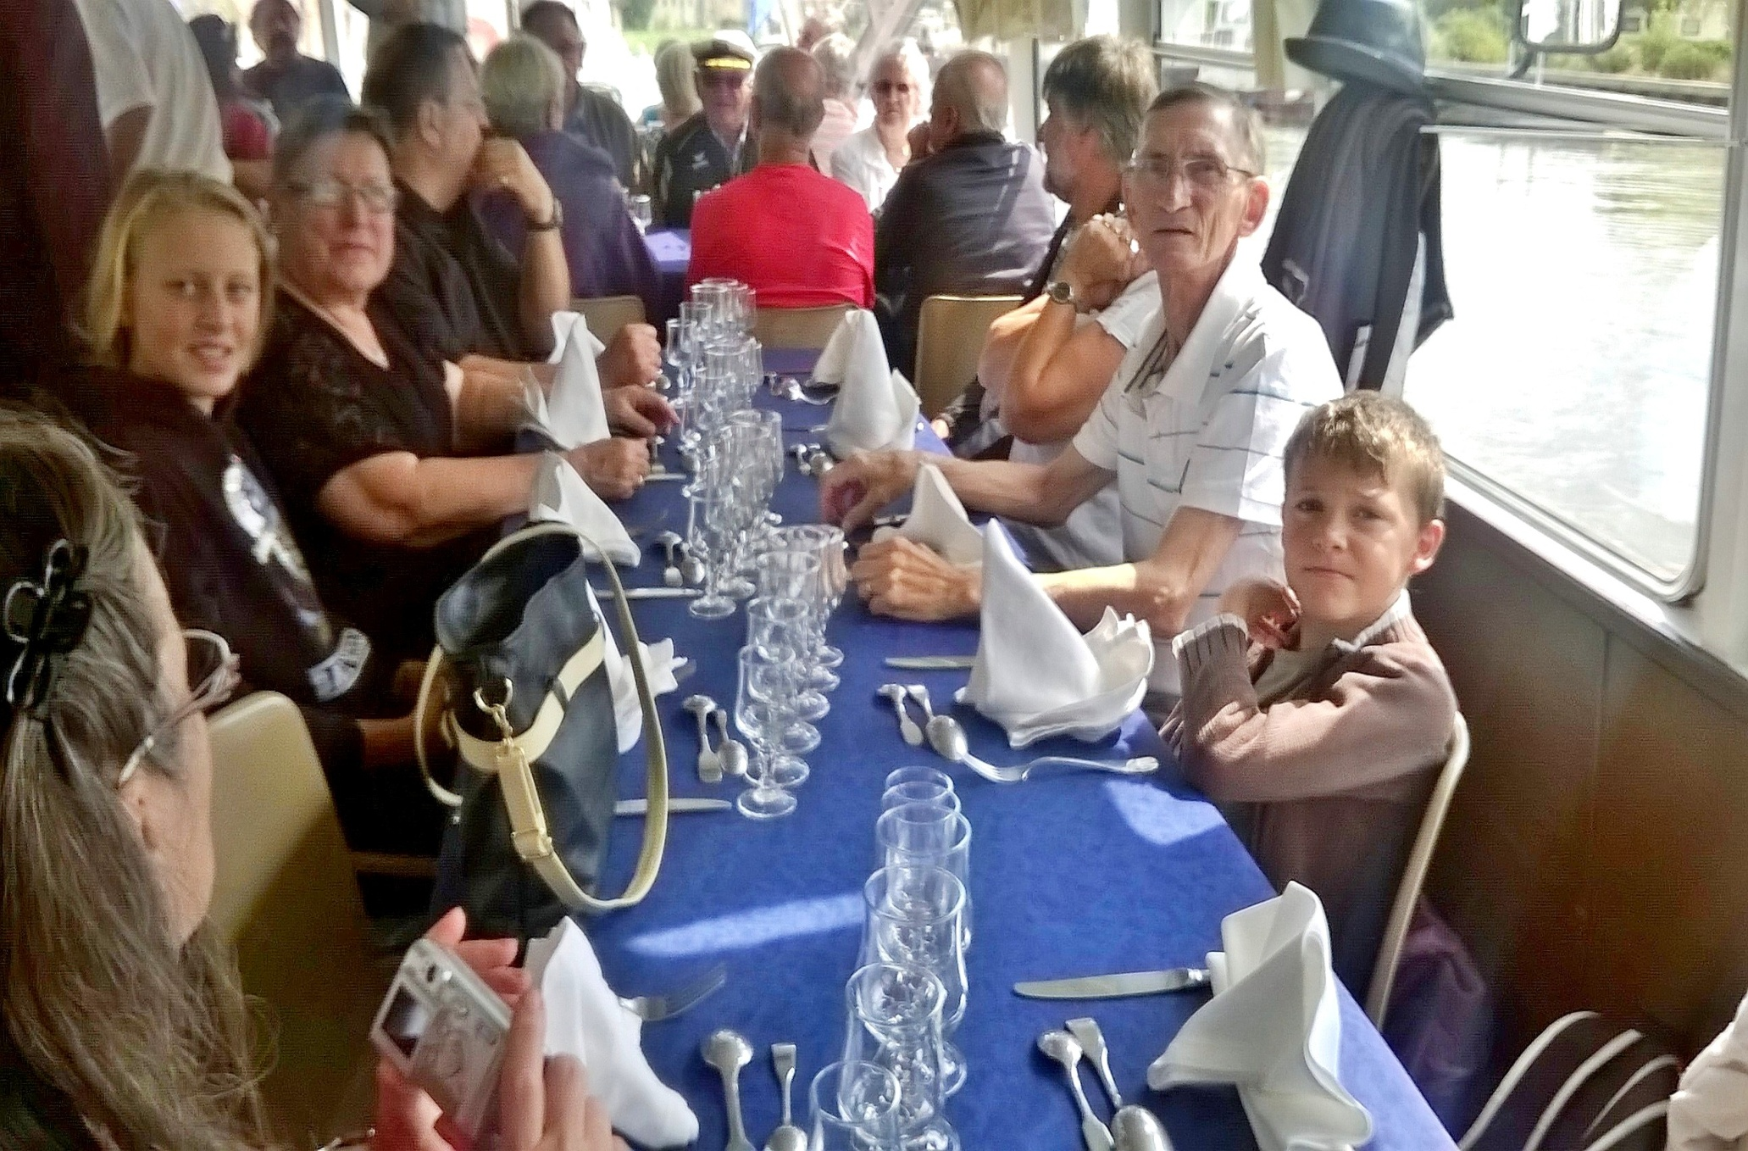

Slide 10
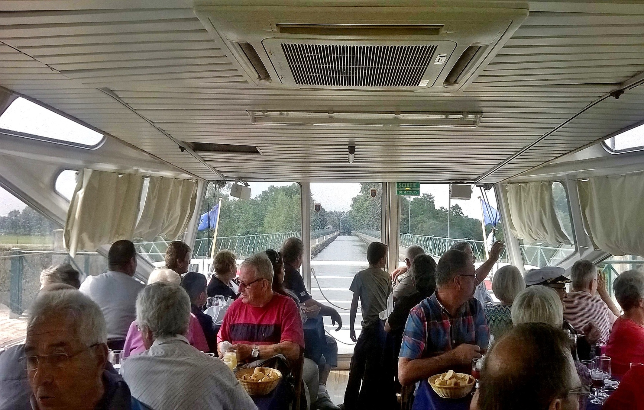
Et voilà le fameux pont canal de Digoin !

Slide 11
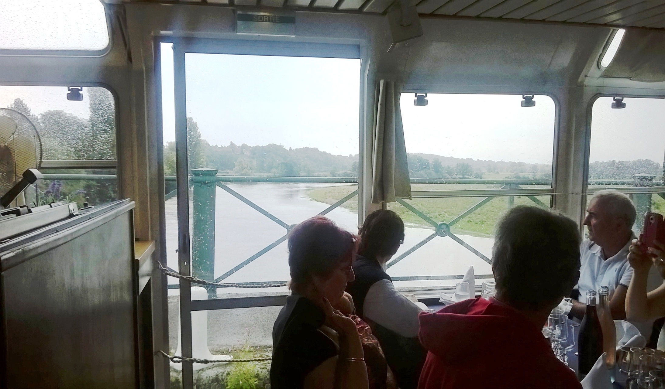
Et nous voilà sur le pont canal avec la Loire en dessous

Slide 12
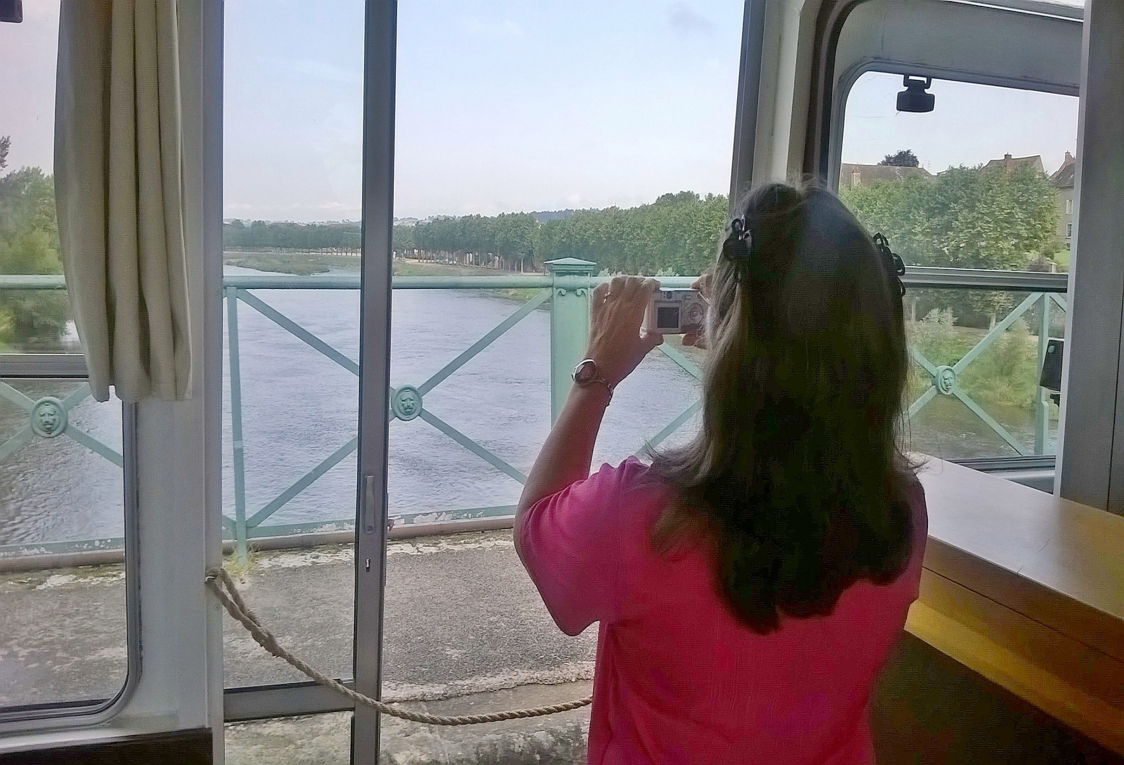
Bizarre quand même de voir la Loire couler en sens inverse

Slide 13
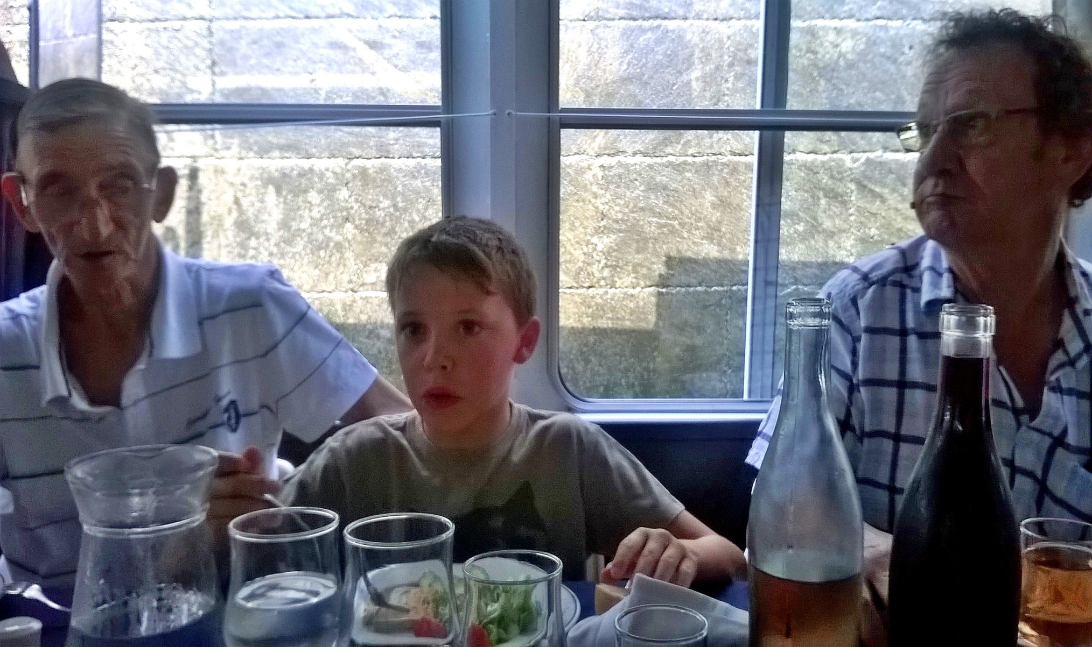
On se sent à l’étroit entre les murs de l’écluse !

Slide 14
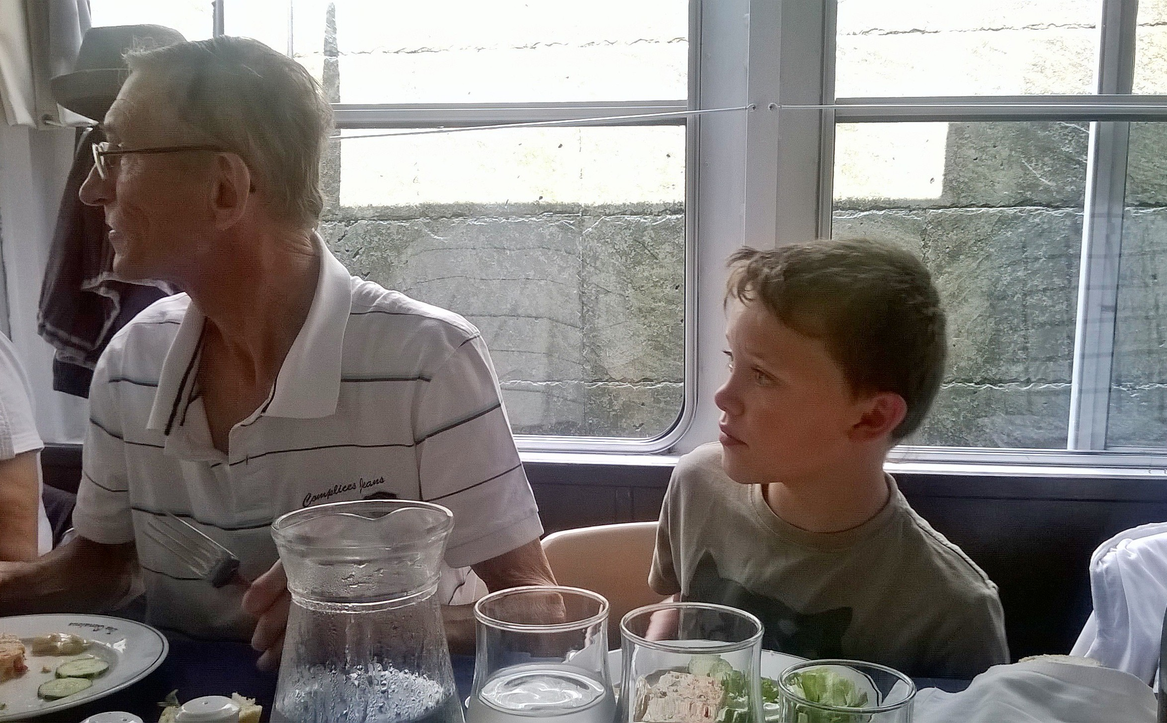

Slide 15
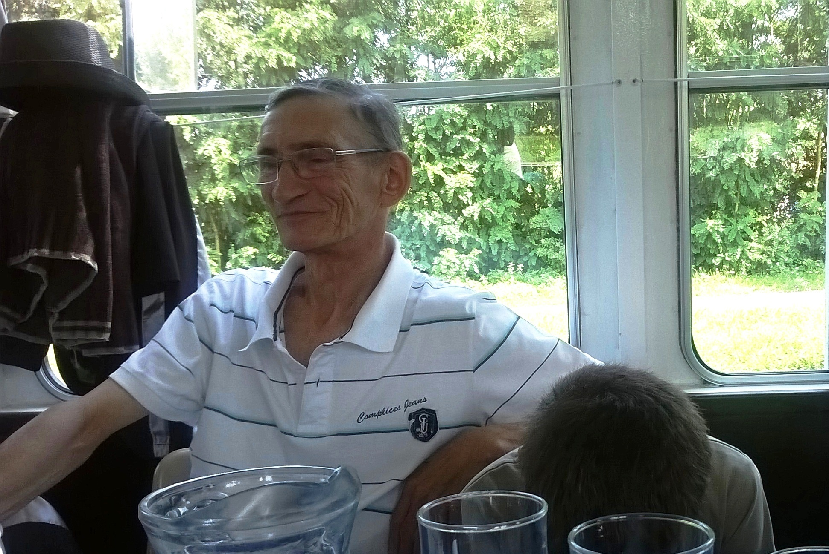

Slide 16
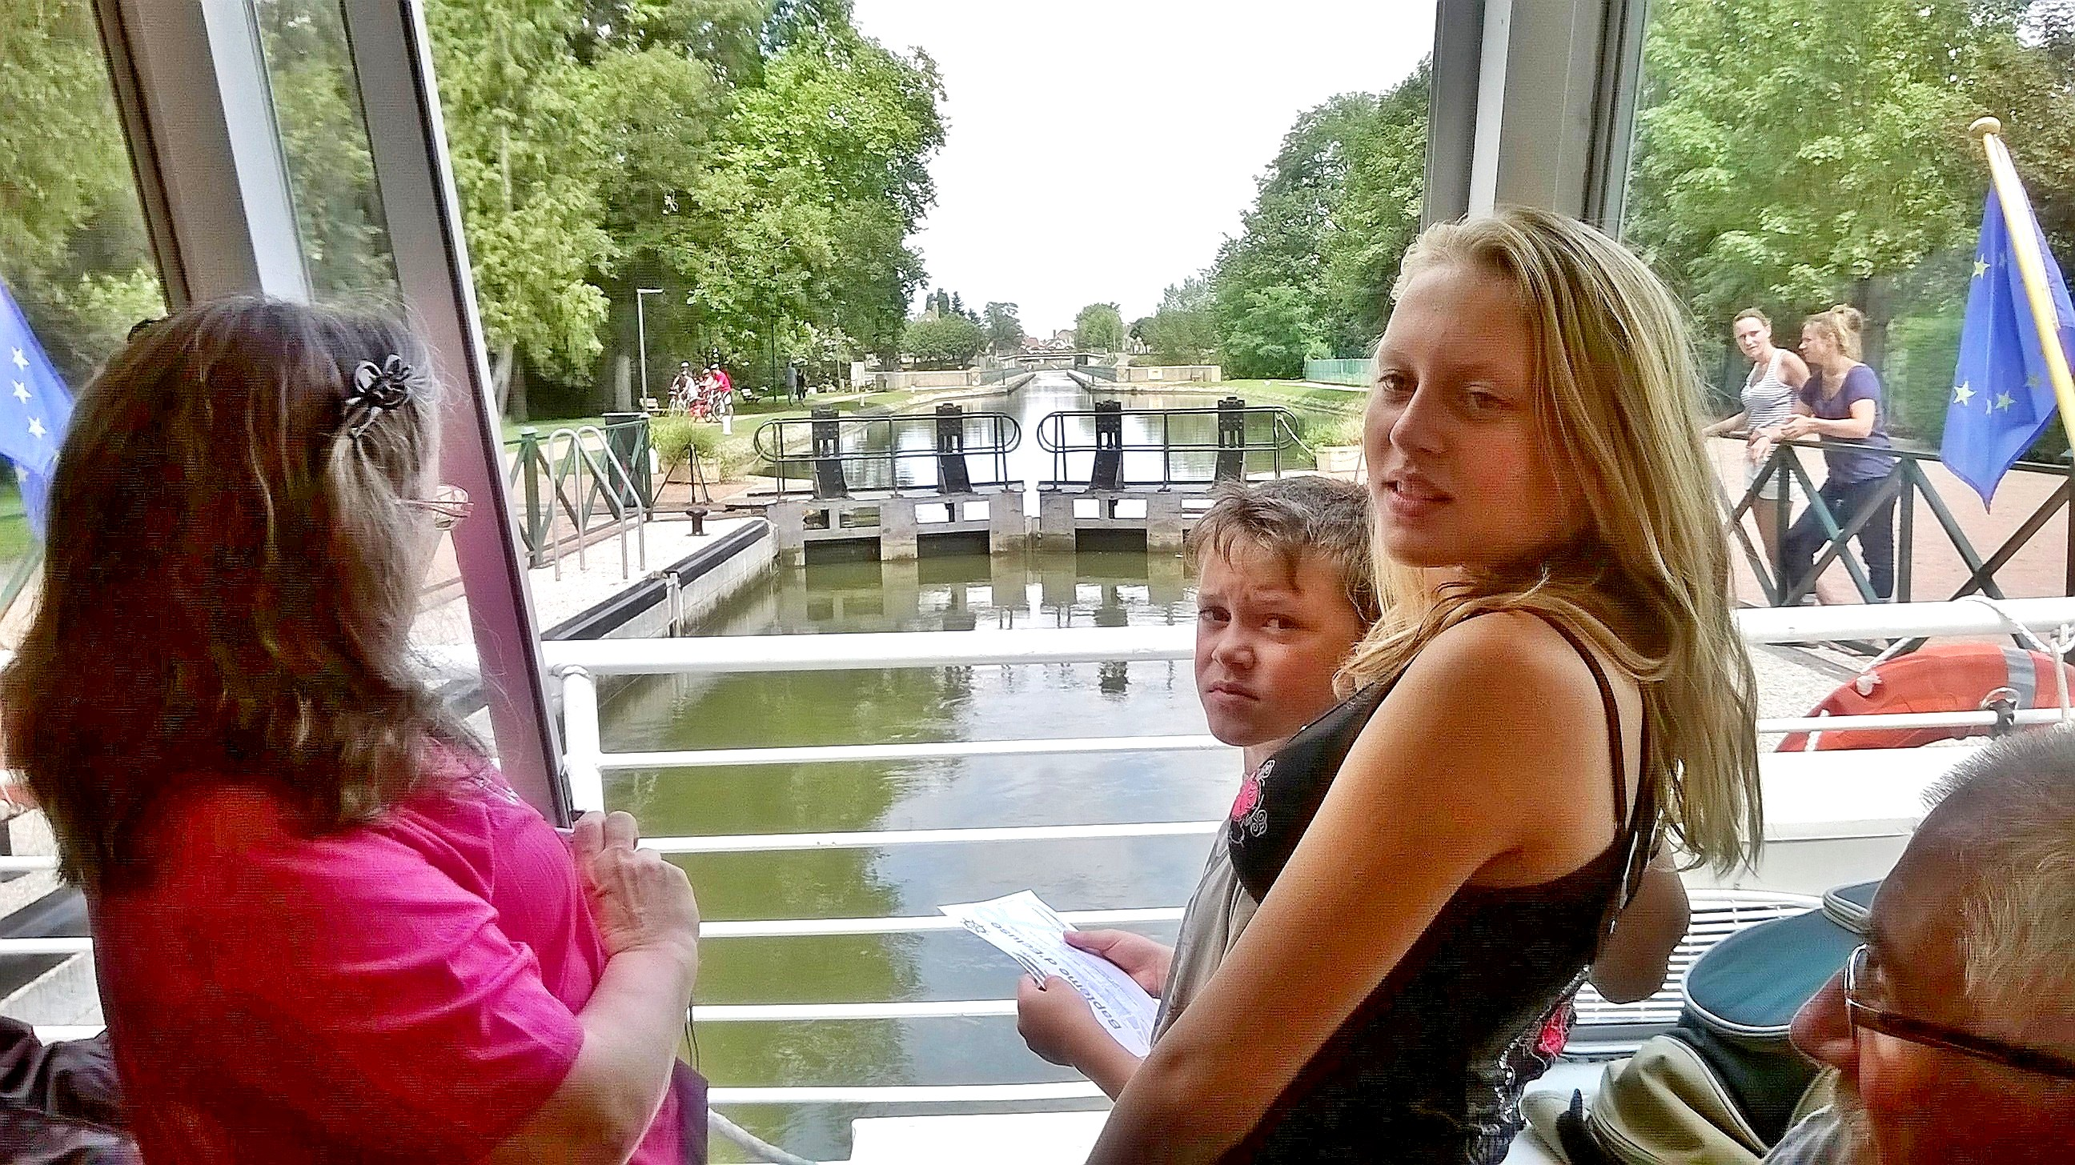
La porte de l’écluse va s’ouvrir pour accéder au pont canal , lors du retour

